Slide 1

Система управления инвентарём
Исаев Мовсар и-9-23

Slide 2
Кратка теория
Система управления инвентарём (СУИ) — это комплекс методов и инструментов, предназначенных для эффективного учета, контроля и управления запасами товаров и материалов на складе или в организации

Slide 3
Цели и задачи
Главная цель СУИ: оптимизация запасов; оптимизация затрат и повышение эффективности. Задачи: учет поступлений и выбытия товаров, контроль состоянием запасов, планирование закупок и минимизацию издержек. Классификация запасов: запасы различаются по нескольким признакам, как-то сырье, полуфабрикаты, готовая продукция; быстро реализуемые, медленно оборачиваемые и т.д.

Slide 4
Методы учета
Существует несколько методов учета запасов – FIFO или первый пришёл – первый вышел, LIFO или последние пришёл – первый вышел, а также средневзвешенная стоимость. Выбор метода также влияет на финансовые отчеты и налогообложение. Прогнозирование спроса: эффективный учёт заключается в точном прогнозировании спроса на товар. Часто это проводится на основе анализа данных таких как история продаж, сезонные колебания и рыночные тенденции.

Slide 5
Технологии и автоматизация
Реализация и технологии: Современные системы управления инвентаризацией могут, часто, включать применения программного обеспечения для проведения хранения информации и системы контроля, что включает, но не ограничивается системами ERP (Enterprise Resource Planning) и WMS (Warehouse Management System).
Анализ и оптимизация: Периодический анализ данных по инвентарю помогает вовремя выявлять избытки или недостатки в запасах, что, в свою очередь, ведет к сниженной в затратах эффективности закупок, хранения и управления запасами каждый день.

Slide 6
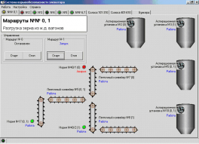

Slide 7


Slide 8
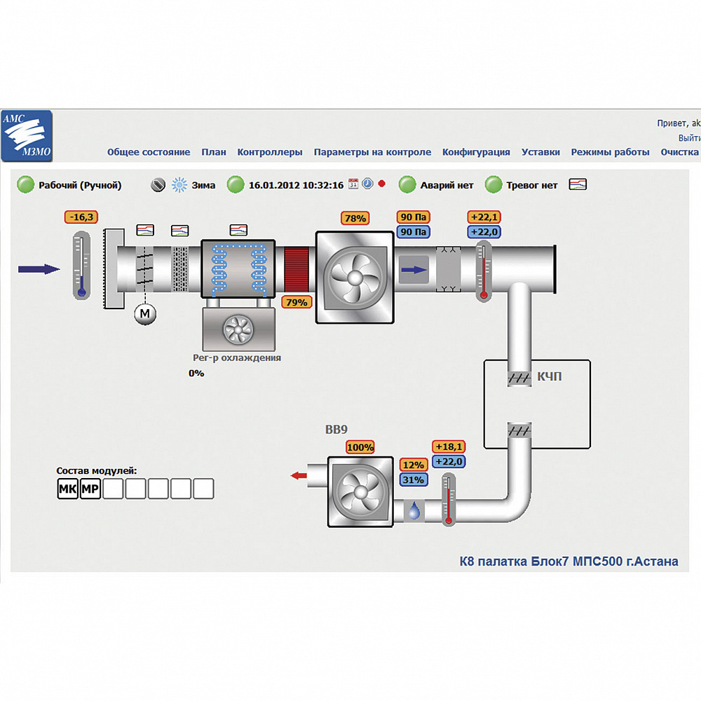

Slide 9
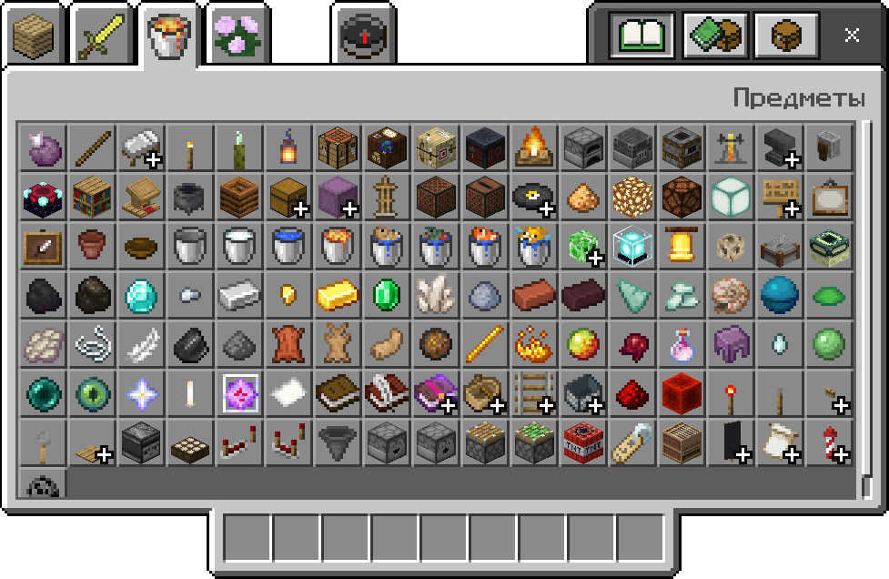
Управление рисками: Важно учитывать риски, связанные с управлением запасами, такие как изменения в спросе, поставках и ценах. Эффективные стратегии управления рисками помогают минимизировать негативные последствия.
Система управления инвентарём играет ключевую роль в обеспечении бесперебойной работы бизнеса, снижении затрат и повышении уровня обслуживания клиентов.

Slide 10
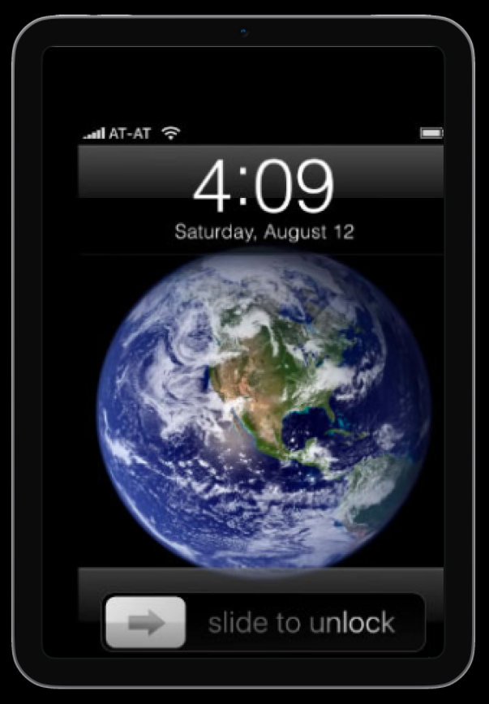
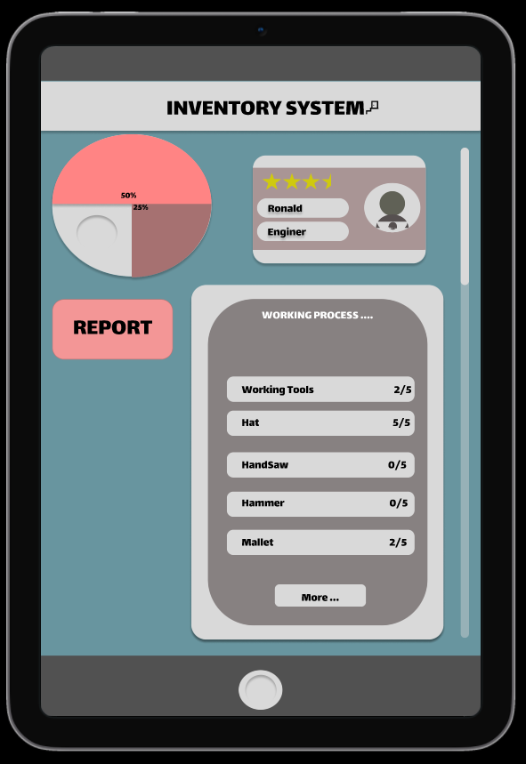
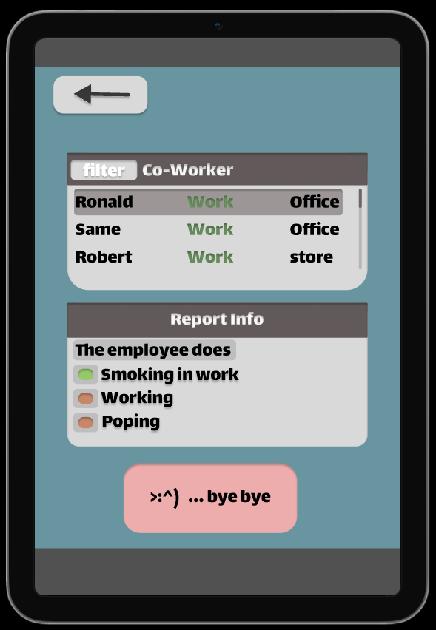
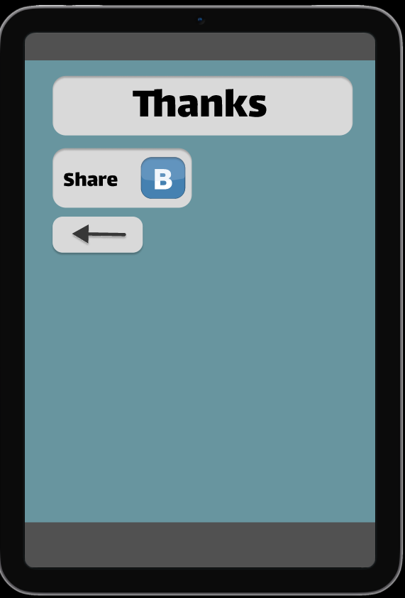
Дизайн проекта iPAD mini 8.3

Slide 11
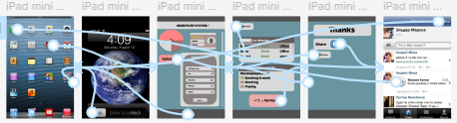
Структура проекта

